Slide 1
基督是救主
在基督里生根建造 2015

Slide 2
在基督里生根建造 （2015）
DATE |  | TOPIC
09/06/15 | Ch.1 | 人与基督的關係 | 生命的三个层面
09/13/15 | Ch.2 |  | 首先的亚当和末后的亚当
09/20/15 | Ch.3 |  | 道成肉身
09/27/15 | Ch.4 |  | 十架受死
10/04/15 | Ch.5 |  | 復活升天
10/11/15 | Ch.6 | 基督徒與基督的關係 | 基督是救主
10/18/15 | Ch.7 |  | 基督是生命
10/25/15 | Ch.8 |  | 基督是元帥
11/01/15 | Ch.9 | 基督徒與聖靈的關係 | 潔净與交托
11/08/15 | Ch.10 |  | 信心與順從
11/15/15 | Ch.11 |  | 讀經與禱告
11/22/15 | Ch.12 |  | 侍奉及盼望

Slide 3
一、人的犯罪與神的救贖

Slide 4
罪
罪
SIN
missing the mark
偏离了正道

Slide 5
罪
背叛了神的主權
僭越了神所定的界限
達不到神的標準
失准
无法和神校准 远离神 Ungodliness
困惑/冲突
无法和他人校准 失去了公义
Unrighteousness

Slide 6
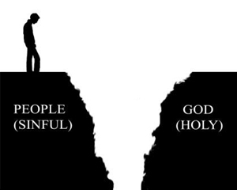
1. 罪的影響
罪破壞了人與神的關係
罪破壞了人與人的關係
罪破壞了人自己心裏的平安

Slide 7
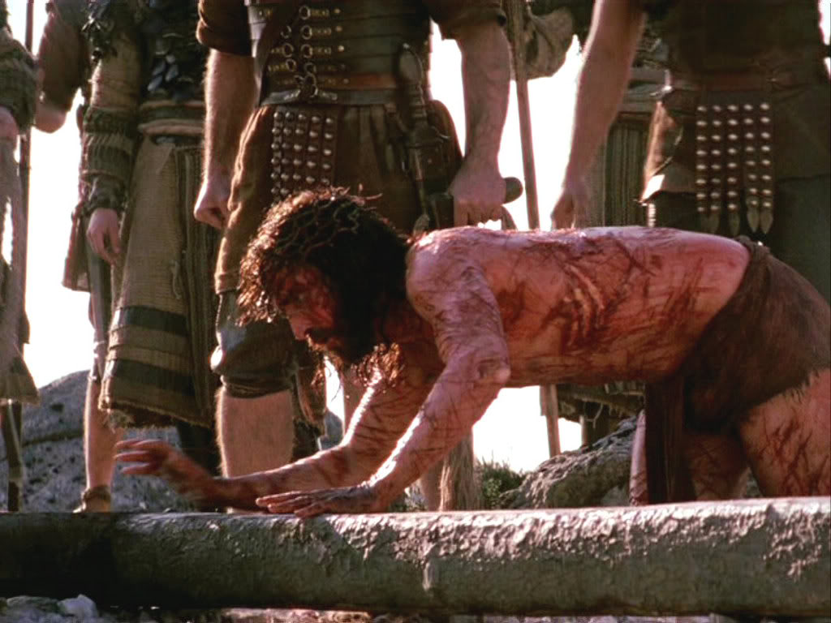
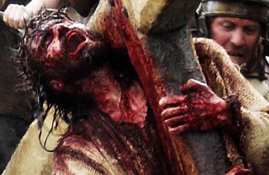
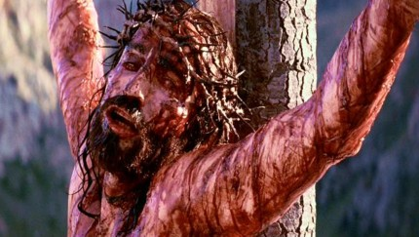
2. 十字架 — 神所预定的转折点
歌羅西書 1:21-22
你們從前與神隔絕，因著惡行，心裡與他為敵。
但如今他藉著基督的肉身受死，叫你們與自己和好，都成了聖潔，沒有瑕疵，無可責備，把你們引到自己面前。

Slide 8
二、十架之橋 – 恩典之路

Slide 9
1. 恩典的得勝
約翰福音19:30
耶稣尝了那醋，就说：“ ”便低下头，将灵魂交付神了。

Slide 10
1. 恩典的得勝
約翰福音19:30
耶稣尝了那醋，就说：“ 成 了！ ”便低下头，将灵魂交付神了。
“It is finished.”

Slide 11
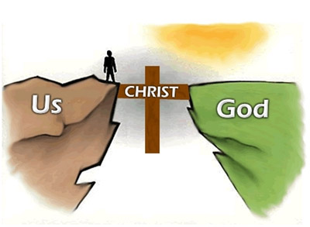
約翰壹書2:2
他為我們的罪作了挽回祭，不是單為我們的罪，也是為普天下人的罪。

Slide 12
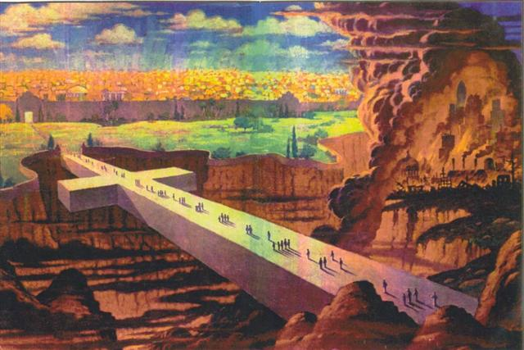
啟示錄5:9
他們唱新歌，說：你配拿書卷，配揭開七印；因為你曾被殺，用自己的血從各族、各方、各民、各國中買了人來，叫他們歸於神，

Slide 13
2. 恩典的挑戰
哥林多前書 1:18
因為十字架的道理，在那滅亡的人為愚拙；在我們得救的人，卻為神的大能。

Slide 14
羅馬書 5: 18-19
如此說來，因一次的過犯，眾人都被定罪；照樣，因一次的義行，眾人也就被稱義得生命了。
因一人的悖逆，眾人成為罪人；照樣，因一人的順從，眾人也成為義了。
在亚当里
在基督里
朽坏的
不朽的
灵
罪性
公义性
魂
死 - 与神分离
生 - 顺服神
体

Slide 15
3. 恩典的邀請
約翰福音 7:37-38
節期的末日，就是最大之日，耶穌站著高聲說：人若渴了，可以到我這裡來喝。
信我的人就如經上所說：從他腹中要流出活水的江河來。

Slide 17
榮耀
恩典
創造
犯罪

Slide 18
4. 無可逃避的選擇

Slide 19


Slide 20
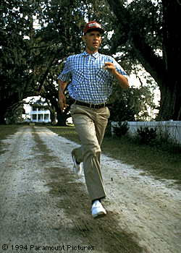


Slide 21
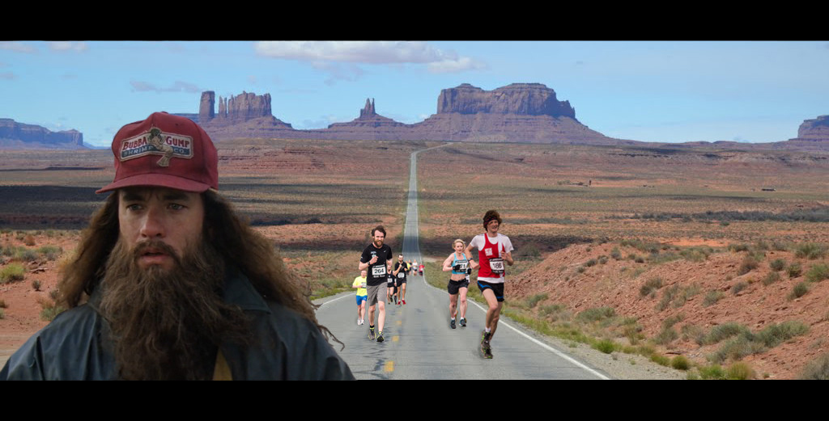
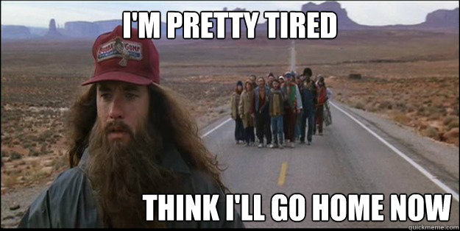

Slide 22
榮耀
成聖
悔改
道路
真理
生命

Slide 23
自
主
自
信
悔改
自
愛
自
高
謙卑
勇氣

Slide 24
羅馬書 5:6-11
因我們還軟弱的時候，基督就按所定的日期為罪人死。
為義人死，是少有的；為仁人死、或者有敢做的。
惟有基督在我們還作罪人的時候為我們死，神的愛就在此向我們顯明了。
現在我們既靠著他的血稱義，就更要藉著他免去神的忿怒。
因為我們作仇敵的時候，且藉著神兒子的死，得與神和好；既已和好，就更要因他的生得救了。
不但如此，我們既藉著我主耶穌基督得與神和好，也就藉著他以神為樂。

Slide 25
隱而未現的罪
真正的悔改
謙卑
勇氣

Slide 26
無可逃避的選擇
向罪死
羅馬書 6章
18 你們既從罪裡得了釋放，就作了義的奴僕。
22 但現今，你們既從罪裡得了釋放，作了神的奴僕，就有成聖的果子，那結局就是永生。

Slide 27
無可逃避的選擇
向律法死
加拉太書3：19 這樣說來，律法是為什麼有的呢？原是為過犯添上的，等候那蒙應許的子孫來到，並且是藉天使經中保之手設立的。
羅馬書6：14 罪必不能作你們的主，因你們不在律法之下，乃在恩典之下。

Slide 28
無可逃避的選擇
向自己死
加拉太書 5:24
凡屬基督耶穌的人，是已經把肉體連肉體的邪情私慾同釘在十字架上了。

Slide 29
無可逃避的選擇
向世界死
加拉太書 6:14
但我斷不以別的誇口，只誇我們主耶穌基督的十字架；因這十字架，就我而論，世界已經釘在十字架上；就世界而論，我已經釘在十字架上。

Slide 30
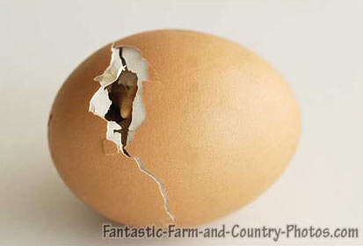
無可逃避的選擇
向神活

Slide 31
哥林多前書15:21-22
死既是因一人而來，死人復活也是因一人而來。
在亞當裡眾人都死了；照樣，在基督裡眾人也都要復活。

